Slide 1
داده ها
مجموعه داده ما از نمونه 38 شرکت بیمه غیر عمر تشکیل می شود که حدود 80 درصد از دارایی های صنعت در طول دوره سالهای 2004- 1996 را به خود اختصاص می دهد. در این جا از داده های سطح شرکت استفاده می کنیم. ترازنامه های سالیانه، صورت های سود و زیان مالی و فنی شرکت ها از طریق هیئت مشاوره بیمه جمهوری ترکیه بدست آمده است.
24/39
پیشنهادات
نتیجه گیری
داده ها و نتایج
روش ها
مروری بر صنعت
مقدمه

Slide 2
شرکت های بیمه که دارای هزینه های عمومی منفی، صرف کل، دارایی های کل ، سرمایه سهام، هزینه های شخصی و دارایی های ثابت هستند، از نمونه حذف شده اند. بنابراین نمونه نامتعادلی به دست می آوریم. تعداد شرکت ها در هر سال از دوره نمونه در جدول 2 گزارش شده است.
25/39
پیشنهادات
نتیجه گیری
داده ها و نتایج
روش ها
مروری بر صنعت
مقدمه

Slide 3
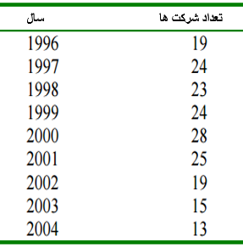
جدول 2. تعداد شرکت ها در نمونه
26/39
پیشنهادات
نتیجه گیری
داده ها و نتایج
روش ها
مروری بر صنعت
مقدمه

Slide 4
نتایج تجربی
تخمین معادله درآمد فرم کاهش یافته و نتایج تست تعادل صنعت اقتباس شده از آنالیز مجموعه داده ستونی در جداول 3 و 4 گزارش شده است. مدل رگرسیون در (4) با استفاده از مدل اثرات ثابت برای سه زیردوره تخمین زده است، هدف از این کار کنترل ناهمگونی مشاهده نشده می باشد. انتخاب اثرات ثابت بر ارزیاب های اثرات تصادفی بر اساس نتیجه تست Hausman می باشد.
27/39
پیشنهادات
نتیجه گیری
داده ها و نتایج
روش ها
مروری بر صنعت
مقدمه

